Slide 1
Повторение раздела «Лексика»
Что изучает лексикология?
Что такое лексика?
Как называются слова, имеющие несколько лексических значений?
Приведите примеры слов с переносным значением?
Какие слова являются заимствованными?
Как называется раздел науки о языке, в котором изучаются фразеологизмы?

Slide 2
Лексический диктант
Опытный, бывалый испытанный в боях воин
Способ счисления дней в году
Дарование, выдающиеся природные способности
Человек, самоотверженно совершающий подвиги
Красный, густого темного оттенка
Звание или чин высшего командного состава армии
Ветеран
Календарь
Талант
Герой
Багряный
Генерал

Slide 3
при – школь – н – ый
при – школь – н – ый
разбор слова по составу

Slide 4
Тема урока:
«Морфемика и словообразование»
Словообразование – это раздел языкознания, который изучает состав и образование слов.
Морфемика - раздел языкознания, который изучает морфемы как части слова.
Морфема – это наименьшая значимая часть слова.
Виды морфем: корень, приставка, суффикс, окончание.

Slide 5
Каждый вид морфем обозначается специальным знаком:
приставка
корень
суффикс
окончание

Slide 6
Физкультминутка
Раз – подняться, подтянуться,
Два – согнуться, разогнуться,
Три – в ладоши три хлопка,
Головою три кивка.
На четыре – руки шире,
Пять – руками помахать,
Шесть – на место снова сесть.

Slide 7
В каком ряду однокоренные слова?
Водный, берег, танцевать, школьник
Лесник, лес, лесной, перелески
Задумать, забор, замечательный, загород

Slide 8
Однокоренные слова имеют общий корень, но отличаются друг от друга приставками и суффиксами.
Приставка – это значимая часть слова, которая стоит перед корнем и служит для образования новых слов (при-школьный)
Суффикс - это значимая часть слова, которая стоит после корня и служит для образования новых слов (пришколь-н-ый)

Slide 9
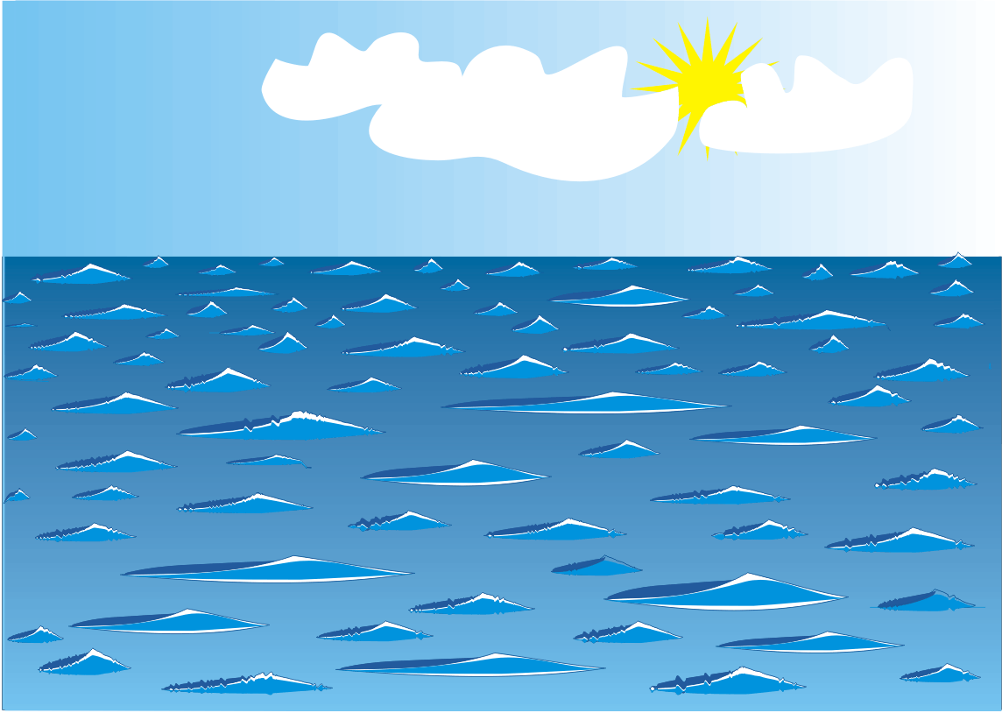
Однокоренные слова к слову МОРЕ
море
морской
моряк
приморье
приморский

Slide 10
Задание-тренажёр
Проплясали по снегам
Снежные метели.
Снегири снеговикам
Песню просвистели.
У заснеженной реки,
В снежном переулке
Звонко носятся снежки,
Режут снег снегурки.
С. Погорельский
Однокоренные слова:
снежные
снегири
снеговикам
у заснеженной
снежки
снег
снегурки
Форма одного и того же слова:
по снегам – снег
снежные – в снежном

Slide 11
Игра «Найди лишнее слово»
а) Маленький, малявка, маляр, малыш.
б) Гроза, грозный, гроздь, грозовой.
в) Конница, конник, подоконник, конюшня.
г) Лень, лентяй, лента, ленивец.
д) Лётчик, лётная, полёт, лето, вылетать.
маляр
гроздь
подоконник
лента
лето

Slide 12
Вывод
Словообразование – это раздел языкознания, который изучает состав и образование слов.
Морфемика - раздел языкознания, который изучает морфемы, как части слова.
Морфема – это наименьшая значимая часть слова.
Однокоренные слова имеют разное лексическое значение и общий корень.
Для образования однокоренных слов используют приставки и суффиксы.
Формы одного и того же слова различаются окончаниями, но имеют одно и то же лексическое значение.
При изменении слов меняются только окончания.

